Slide 1
文献の整理術
―文献管理ソフトを使ってみよう―！

Slide 2
自己紹介：うちかわ たかふみ
本学博士後期課程所属
研究テーマ：戦時日本の電力を巡る政治
趣味：アコーディオン、ドローンでの空撮
年齢：生後375ヶ月（幼稚園の時はクジラ組）

Slide 3
ガイダンスを始める前に
皆さんの関心があるテーマや学問分野を教えてくれませんか？

Slide 4

文献とは何か？

Slide 5
文献とはなにか
既にある研究のこと
→「先行研究」とも呼ばれる
どのようなカタチをとるのか
書籍（本）
論文
学術はまず論文のカタチをとる
その後、書籍として出版される
つまり、最新の研究を知りたいなら論文がオススメ

Slide 6
文献整理とはなにか？
たとえば学問の分野ごとに
自分の関心テーマごとに
整理すること

Slide 7

文献整理のメリット

Slide 8
整理術のメリットその１
後が楽！
→レポートや卒論で参考文献の記載が
求められた場合
予めまとめたリストを貼るだけ！

Slide 9
整理術メリットその２
授業の理解が進む！
政治学、言語学、文化人類学etc・・・
→各分野で読まなくてはいけない本を並べ
るだけで知識の整理ができる
EX)何を知るには何を読むべきかすぐわかる

Slide 10
でも手間がかかりそう・・
そんなことないですよ！

Slide 11



文献リストを作るためのツール
←今回はこちらを使います

Slide 12
MENDELEYとは
文献管理アプリケーション
→PC、スマホにもインストール可
本の情報を簡単にリスト化して保存できる
基本的には無料 ※有料サービスもあり

Slide 13
MENDELEYを使った文献整理術
フォルダ機能を使うことで
学問分野ごとに、興味あるテーマごとに
簡単に文献を整理できる

Slide 14
実際にMENDELEYを使おう

Slide 15
今日やることは３つです
①MENDELEYのフォルダ機能で文献整理
②CiNiiと連携したサービスの使い方を学ぶ
③デジタル文献をMENDELEYで見る

Slide 16
いかがでしたか？
フォルダ機能を使えば
簡単に論文や著作を整理することができます

Slide 17
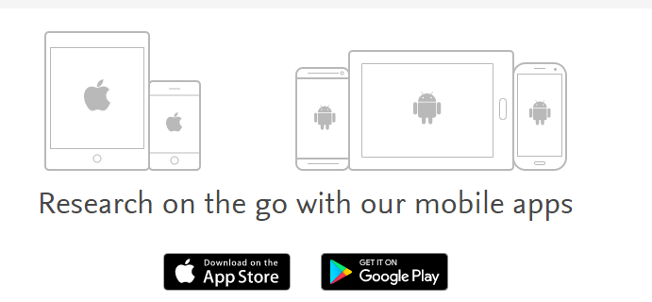
スマホのアプリとしてもダウンロードできます

Slide 18

こちらからアプリのダウンロード画面に進めます

Slide 19
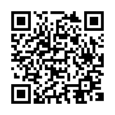
学習相談デスク・多言語コンシェルジュ編「Mendeleyのすゝめ : 文献管理ソフトの活用術,
書誌情報追加編」を見ることが出来ます!

Slide 20
わからないことがあればこの時間に来て下さい！
月曜（１２：００ー１４：００）
火曜（１２：００ー１４：００ ）
金曜（１６：００ー１９：００ ）

Slide 21

ご清聴ありがとうございました！

